Slide 1
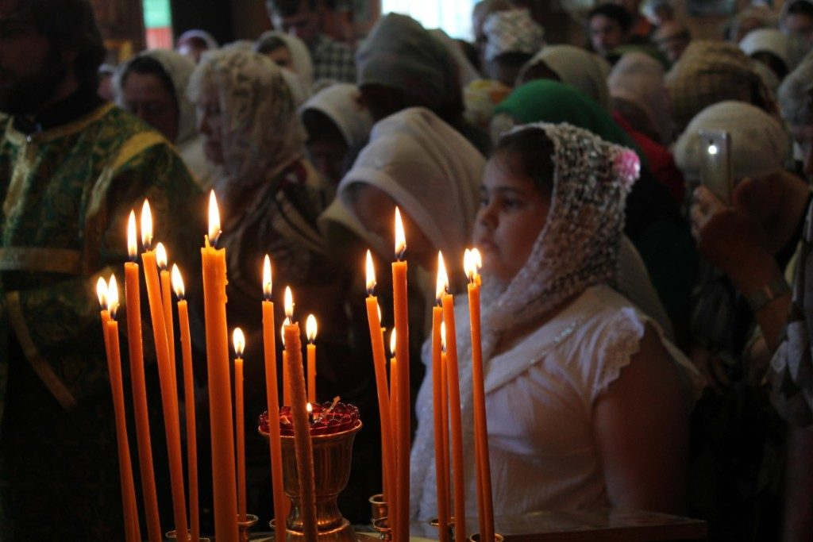

Храм преподобного апостола Варнавы Ветлужского
Авторы:
Воспитатели МБДОУ «Детский сад №1 «Берёзка»»
Соловьева М.В.
Писарева П.И.

Slide 2
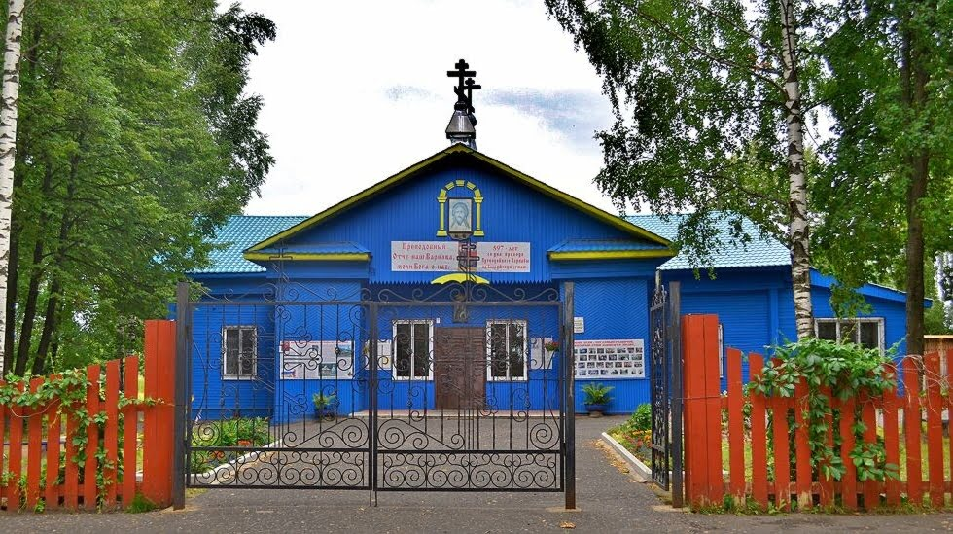
Храм преподобного апостола Варнавы Ветлужского расположен в г. Шарья в п. Ленинский на улице Карла Маркса.

Slide 3
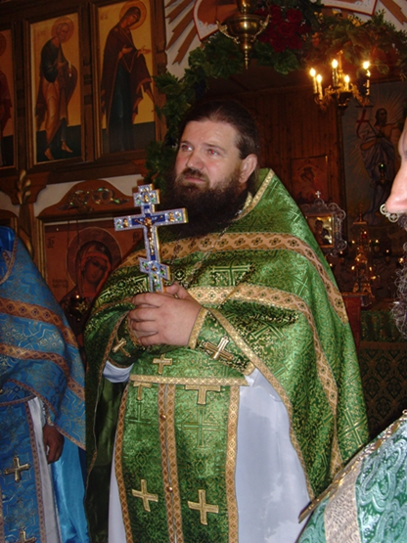
Протоиерей Гангур Серафим (Федорович) родился 5 октября 1965 года на Украине в селе Копашнево Хустского района Закарпатской области.

Slide 4
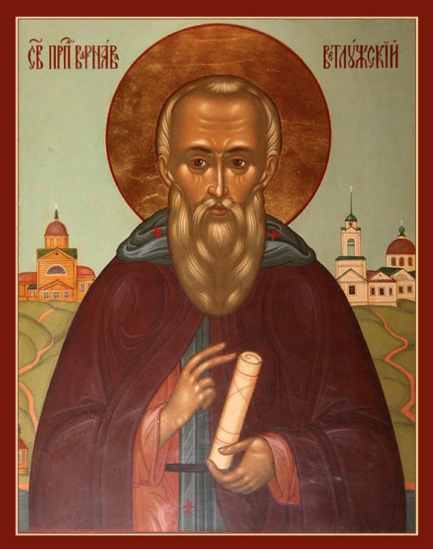
Преподобный Варнава пришёл на ветлужскую землю из Великого Устюга – в те годы, когда после победы над татарами русские стали свободно селиться по пустынным местам. Он жил на берегу реки Ветлуги – на Красной горе, в глухом лесу, за сотню верст от человеческого жилья. Много лет провел здесь в трудах, молитвах, лишениях и страданиях.

Slide 5
– А почему храм назвали в честь Варнавы Ветлужского?
«Когда я в Рождественском открывал храм, там был святой источник Варнавы. По преданию, когда преподобный плыл на лодке по Ветлуге, в том месте вышел на берег и молился. Как ключик ни уничтожали, как ни закидывали землей в советское время, он сохранился до сих пор. Около источника специально ловили, арестовывали людей, а они все равно шли к нему и молились. Разве это не глубокая вера в преподобного? Вода многим помогает, исцеляет. Мы выстроили над источником часовенку, каждый раз в день его памяти читали там акафист. Я молебны служил и до сих пор на день памяти из Варнавиного источника привожу воду в наш храм и с ней освящаю остальную воду. Людей много собирается на этот праздник. Наша церковь – единственная в области, названная в честь преподобного.»
Протоирей Серафим Гангур

Slide 6
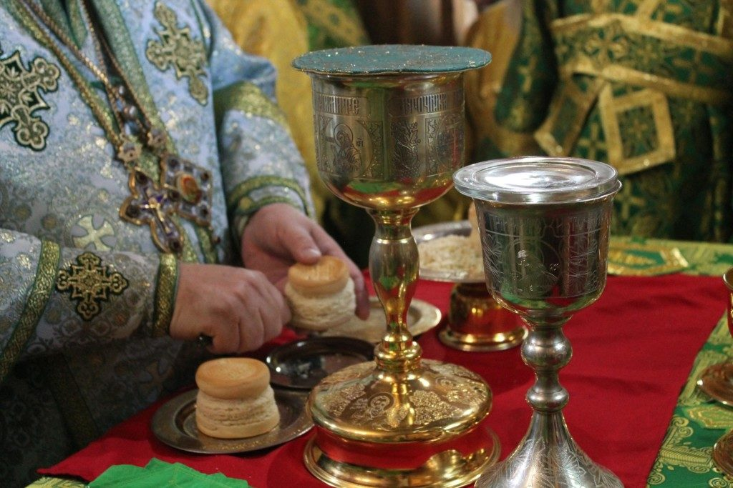
История храма преподобного Варнавы Ветлужского
Перед самой революцией, в 1916 году, в Шарье был построен красивейший деревянный храм в честь святителя Николая Чудотворца. Возносились в нём молитвы к Богу, крестили младенцев, венчали, отпевали усопших – все как положено. Но изменились времена, изменились нравы. Повсюду начались гонения на Церковь, их служителей, священников.
Закрыли в 1929 году и наш храм. Судьба иконописец творений, церковной утвари неизвестна и по сей день. Само здание было реконструировано, и каким только целям , потом не служило. Было оно и клубом, и кинотеатром, который назвался «Северный».

Slide 7
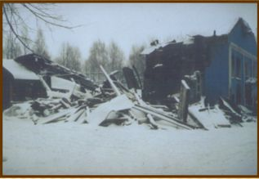
Вскоре клуб сгорел. После восстановления, здание храма передано было музею. Несмотря на все события, в душах русских людей , живущих в глубинке России, в богохранимом Костромском крае, теплился огонёк веры. Православная община Шарьи с 1988 года собирала подписи, добиваясь передачи здания музея первоначально строившемуся храму.

Slide 8
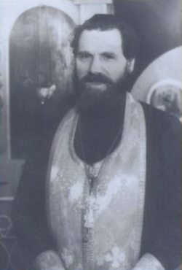
Около 9 тысяч верующих подписалось под прошением. С этим прошением несколько человек отправилось в Кострому к епископу Костромскому и Галическому Александру. Во время беседы деловито добавили : «Батюшку нам пошлите непременно хорошего». «Будет в вашей, построенной в честь святителя Николая церкви, хороший священник» – пообещал он. При молитвенной поддержке и ходатайстве Владыки, местные власти приняли решение о передаче музея – Церкви. Был составлен, скреплён подписями и печатями соответствующий документ, и определена дата : 25 июня 1991 года. В этот день при большом стечении народа в присутствии епархиального секретаря , священника Валерия Бунтеева , и будущего настоятеля храма, священника Николая Королюка , председателем горисполкома А. Г. Созиновым, был передан символический ключ от центральной части здания. Там расположился храм со своим ещё немудрёным хозяйством.
Епископ Костромской и Галический Александр.

Slide 9
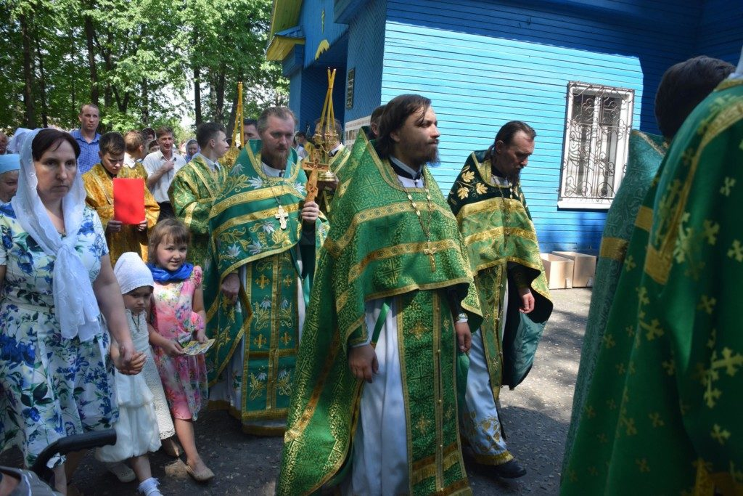
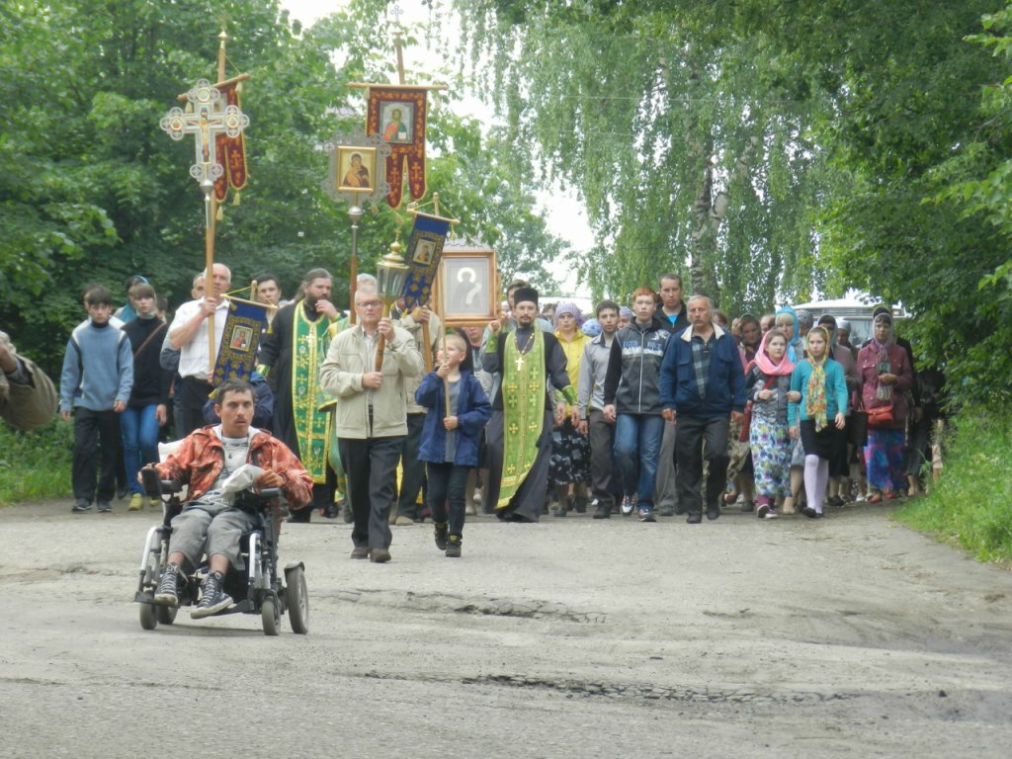
Крестный ход
С 2003 года в День памяти преподобного Варнавы Ветлужского (24 июня) ежегодно совершается десятикилометровый крестный ход рано утром от храма в честь Казанской иконы Божией Матери поселка Ветлужский до храма преподобного Варнавы Ветлужского города Шарьи с остановками в храмах в честь иконы Феодоровской Божией Матери, святителя Николая и цесаревича Алексия.
Верующие идут через весь город с хоругвями, иконами, с непрекращающейся ни на минуту молитвой «Господи, Иисусе Христе Сыне Божий, помилуй нас, грешных».
Основной целью крестного хода является прославление святого преподобного Варнавы Ветлужского, а также молитвенное единение верующих. Крестный ход объединяет людей для общей молитвы, испытание духа и тела и оставление всего суетного мирского, вознося свои мысли и чувства к Создателю.

Slide 10
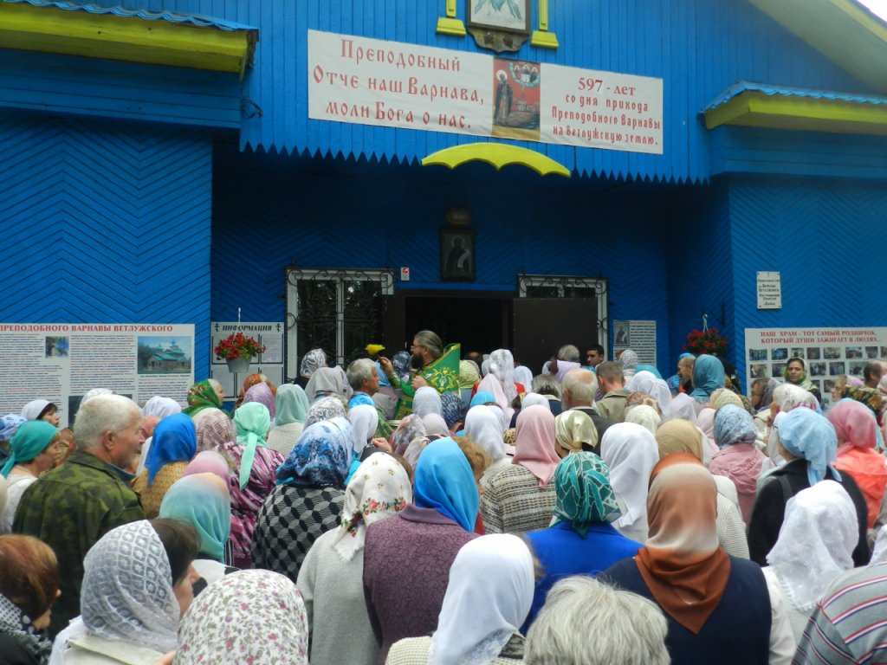
После крестного хода епископ Галичский и Макарьевский Алексий совершат соборное богослужение в храме преподобного Варнавы Ветлужского.

Slide 11
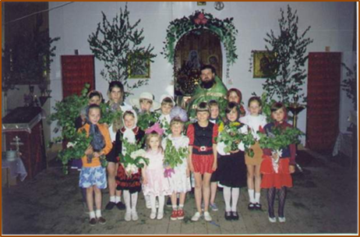
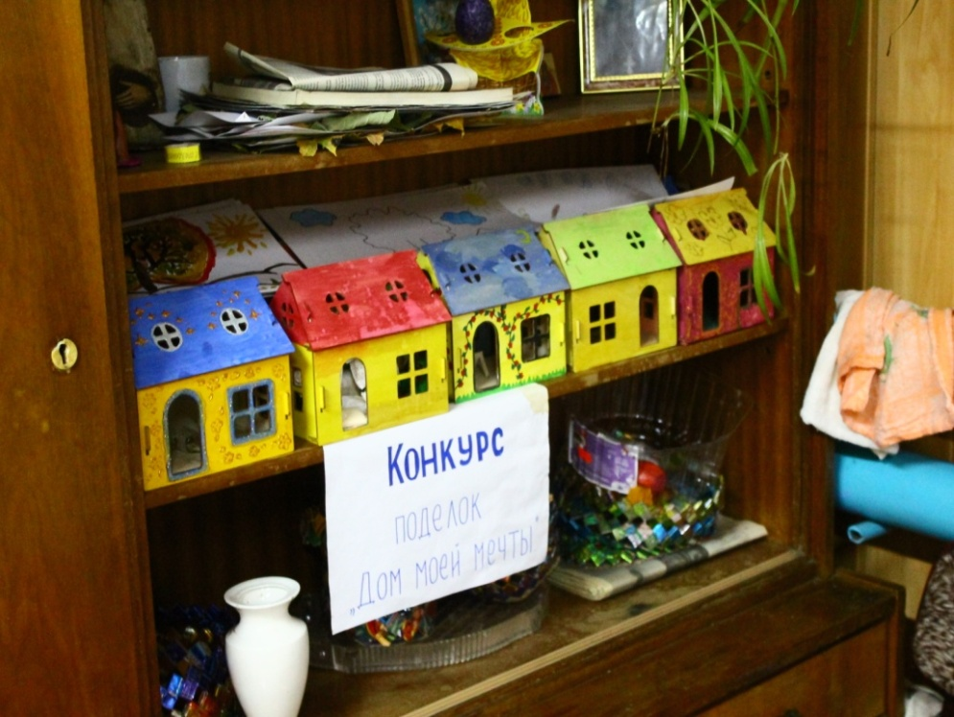
Жизнь храма сегодня
В течение многих лет при храме работает воскресная школа, воспитанниками которой ежегодно являются от 15 до 30 человек детей и подростков.

Slide 12
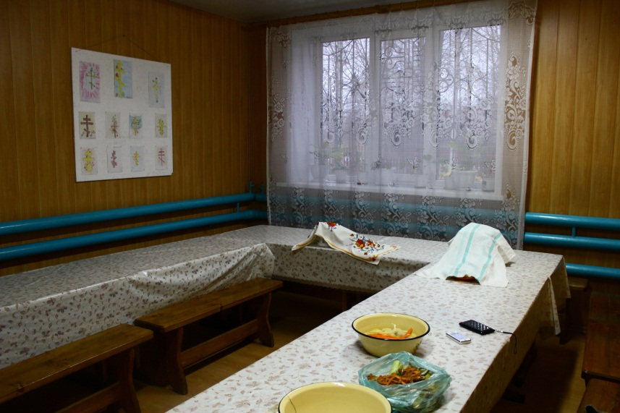
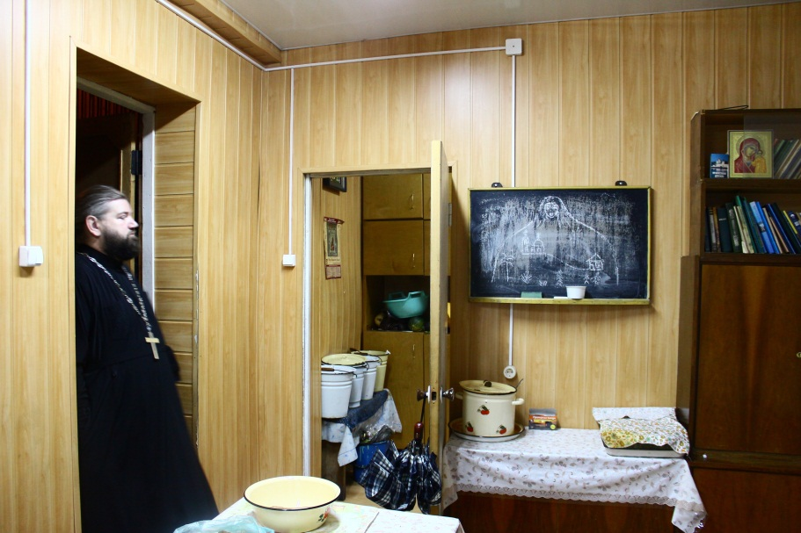
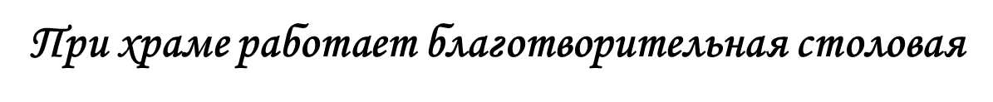

Slide 13
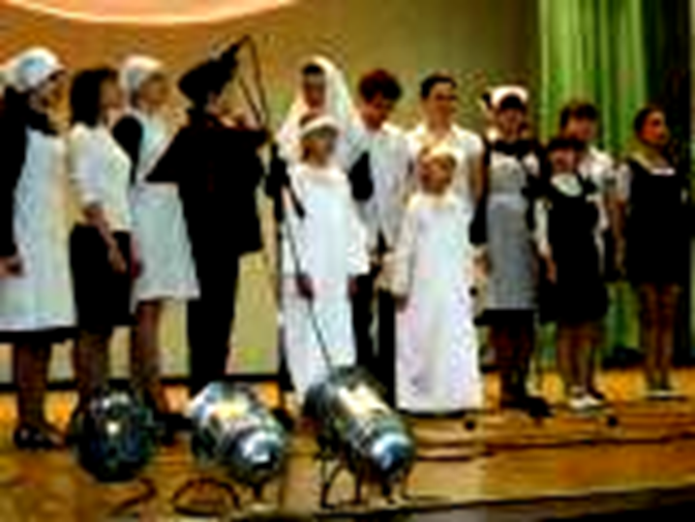
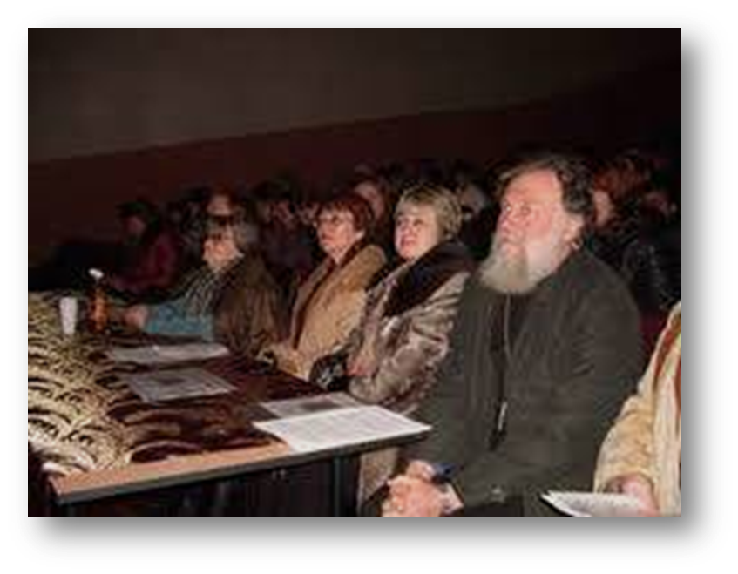
Варнавинские чтения

Slide 14
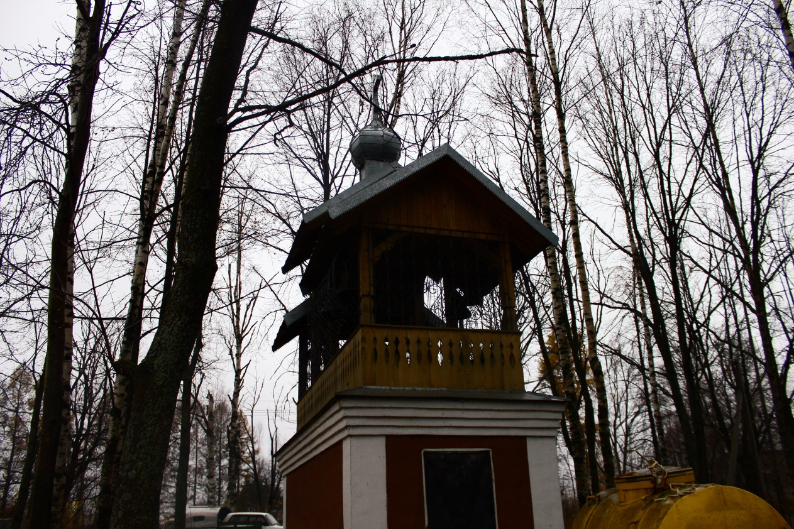
Сила и благосостояние нашего Отечества – в сборе, в соборности. И чтобы достойно жить в нашей любимой стране, нашей Родине, нам так мало нужно – просто любить Родину, заботиться о сохранении Великой Истории, Веры, Культуры и любить друг друга.

